Slide 1

하계방학 – 알고리즘 7
소프트웨어학과 19학번 하민우

Slide 2

목차
가중치 그래프 최단경로(양, 음)
가중치 그래프 역추적
MST 프림, 크루스칼
위상정렬
문자열 매칭

Slide 3
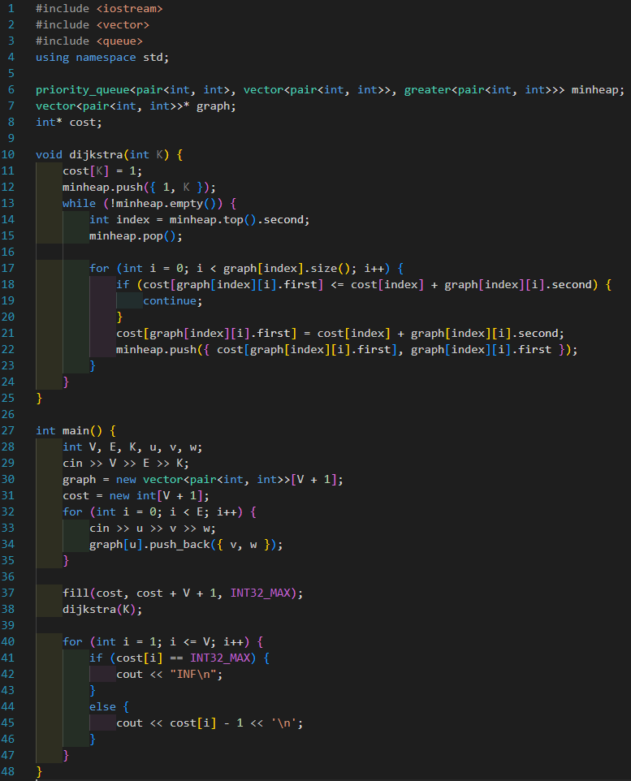
Dijkstra Algorithm
다익스트라 알고리즘은 DFS와 BFS처럼 순회하는 알고리즘의 일종이지만, 둘과의 차이점은 우선순위를 스택과 큐가 아닌,
우선순위 큐(힙)을 기반으로 작성된 알고리즘이라는 것입니다.
그래서, 다익스트라는 둘 과 다르게 가중치를 신경 써서 동작하여, 가중치 그래프에서의 최단 경로 같은 문제나, 문제를 추상 화하여 길이가 다른 그래프를 표현 한 경우,
우선순위 큐를 적절히 선정하여 다익스트라를 수행한다면, 빠르게 최단 경로 등을 찾을 수 있을 것입니다.
복잡도는 O(Elog(V))가 됩니다.

Slide 4
Floyd-Warshall
집합 A에 관한 관계 R이 있고, R이 가질 수 있는 성질을 P라고 할 때, 또 다른 관계 R1 이 R을 포함 하면서(R1 ⊂ R) P성질을 만족하는 R1을 P닫힘 이라고 표현합니다.
P의 종류는 반사, 대칭, 추이 닫힘 세 가지가 존재합니다.
이 중에서 추이 닫힘은 R^∞ 과 동치로 어떤 관계에서 추이 닫힘을 빠르게 구하는 알고리즘이 플로이드 워셜 알고리즘입니다.
플로이드 워셜의 동작 구조는 다음과 같습니다. 1). W를 기본 값으로 세팅해 둡니다. 2). k를 반복하면서 W[i][j] = min(W[i][k] + W[k][j] , W[i][j])로 갱신합니다.
i는 시작지점, j는 도착지점이라 한다면, 이들을 k번 반복하는 k는 경유 지점으로 봐도 무방 할 것입니다.
플로이드 워셜은 추이 닫힘을 구하는 알고리즘이지만, 이는 모든 정점에서 부터 모든 정점 까지의 최단 경로를 구하는 명제와 동치 입니다. O(V^3)

Slide 5
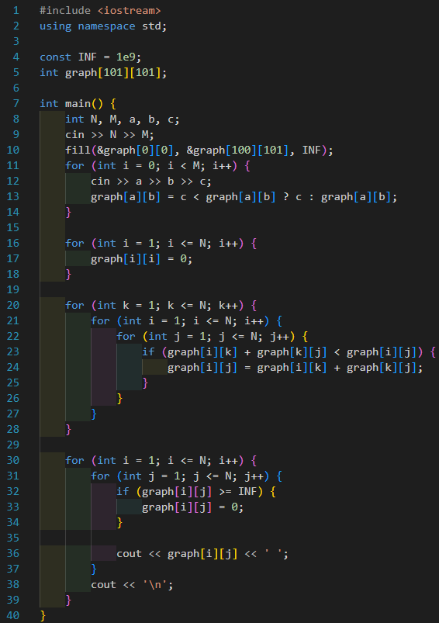
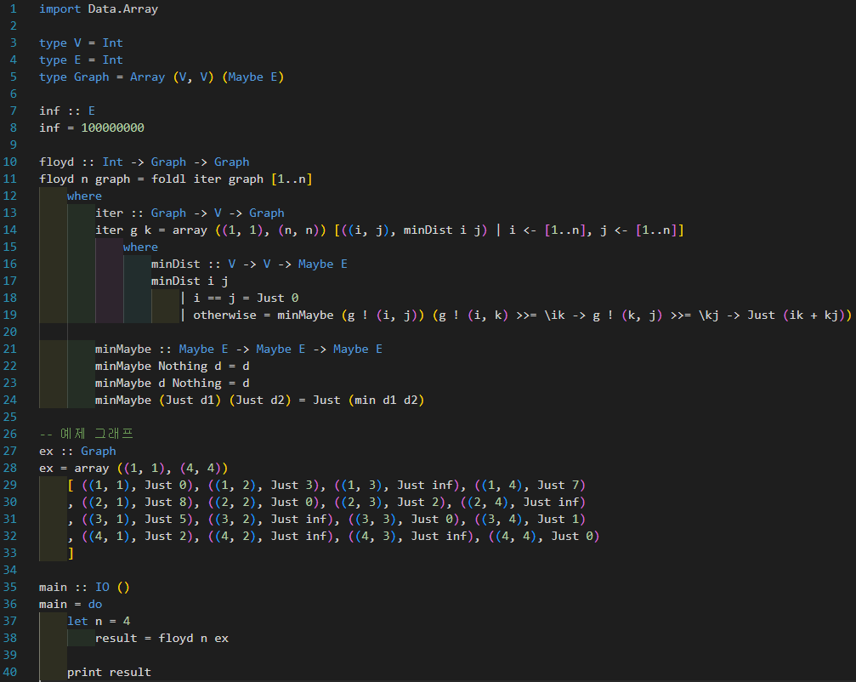
Floyd-Warshall
C++
Haskell

Slide 6
Bellman-Ford
밸먼 포드 알고리즘은 가중 유향 그래프에서 한 점으로 부터의 최단 경로를 구하는 알고리즘입니다.
다익스트라 보다 느린 O(VE) = O(V^3)으로 플로이드 워셜과 비슷한 속도를 보이는데, 다익스트라의 한계는 음의 가중치에 대한 최단경로는 찾을 수 없다는 한계 때문에, 효율성이 보다 낮은 밸먼포드를 사용하여 음의 가중치들로 부터, 최단 경로를 구합니다.
하지만, 음의 가중치 그래프는 한 가지 문제가 있을 수 있습니다. 바로, 음의 가중치를 무한으로 돌면서, 무한 루프가 걸릴 수 있다는 것입니다. 따라서, 밸먼 포드는 n번 실행하는 것만 하지 않고, 무한 루프가 걸리는 지 확인도 해야 합니다.
무한 루프 판정은 n번째 실행했을 때, 변경의 여지가 존재하면, 이는 반드시 음의 무한 루프를 돈다는 것으로 판단하여, 처리할 수 있습니다.
밸먼 포드는 음수 가중치에서 유효하지만, 이외에는 느린 알고리즘으로 실생활에서는 쓰일 일이 없지만, 위상공간 계산이나, 음의 무한 루프 등으로 추상화된 프로세스에 빠른 검출을 위해 사용될 수도 있습니다.

Slide 7
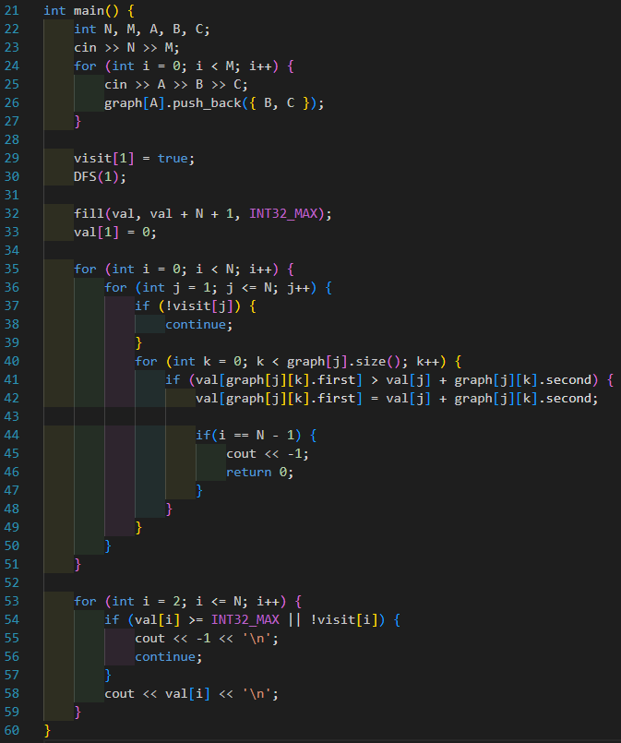
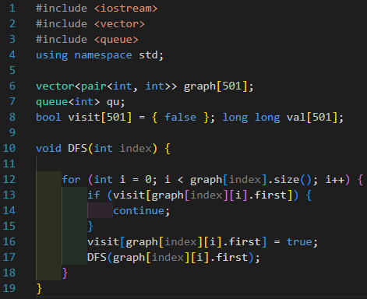
Bellman-Ford
밸먼포드 알고리즘의 구현 단계는 다음과 같습니다. 1). 수행할 행렬과 값들을 준비합니다. 2). 다익스트라 처럼 시작점을 기점으로 도착가능한 지점의 비용을 계산하여 도착 지점의 값을 갱신합니다. 3). 위의 내용을 N번 반복합니다.
4). N번째 반복 했을 때, 변경의 여지가 있다면,
이는 무한 루프상태라고 판단이 되어, 다른 로직을 실행합니다.
플로이드 워셜과 비슷하면서도, 다익스트라 방식의 탐색 방식을 사용한 느낌입니다.

Slide 8
가중치 그래프 역 추적
가중치 그래프 역시 경로가 있다면, 이를 역 추적 할 수 있을 것입니다.
가중치 그래프에서 최단 경로를 찾는 알고리즘은 1). 다익스트라(하나의 시작지점에서 여러 지점으로의 최단 경로) 2). 밸먼포드(하나의 시작지점에서 여러 지점으로의 음수를 포함한 최단 경로) 3). 플로이드 워셜(여러 시작지점에서 여러 지점으로의 최단 경로)
이 있습니다.
각 알고리즘의 역추적을 사용한다면, 다음과 같습니다. 1). 다익스트라(DFS, BFS처럼, 이전 값을 기록하여 알고리즘을 수행합니다.) 2). 밸먼포드(다익스트라, DFS, BFS처럼, 이전 값을 기록하여 알고리즘을 수행합니다.) 3). 플로이드 워셜(갱신을 할 때, W[k][j]의 이전 값은 k로, W[i][k]의 이전 값은 i로 기록하여 수행합니다.)
다음 예제는 이 중에서 플로이드 워셜을 역추적한 코드입니다.

Slide 9
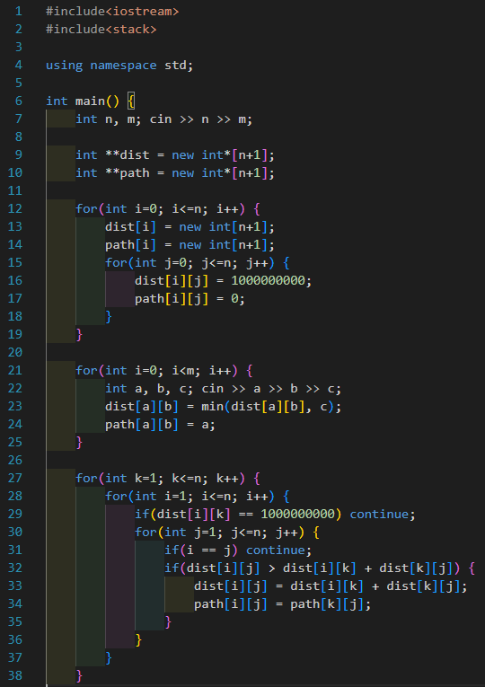
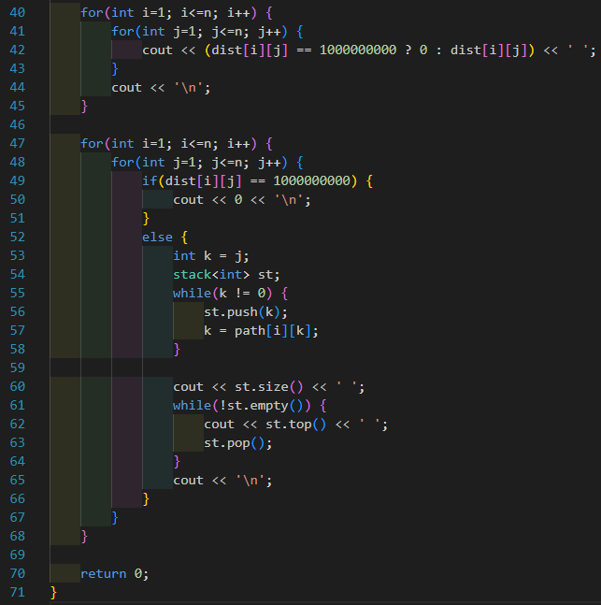
가중치 그래프 역 추적
C++

Slide 10
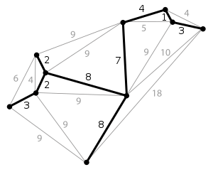
MST
MST(minimum spanning tree), 최소 스패닝 트리로 그래프의 모든 정점들을 최소 비용으로 연결하는 최소 크기의 트리를 말합니다.
이때, MST의 조건은 다음과 같습니다. 1). 추이 관계가 존재하지 않습니다. (트리로 구성해야 합니다.) 2). 각 모든 정점은 각 다른 정점과 관계가 적어도 하나는 있어야 합니다. (각 모든 원소는 최소 하나의 관계가 연결되어야 합니다.) 3). 모든 정점은 주변 경로들을 통해 모두 연결 되어야 하고, 이 모든 경로의 합이 최소 비용이 되어야 합니다.
이 조건을 성립하도록 답을 찾아내는 알고리즘은 주로 두 가지를 사용합니다. 1). 프림 : 시작 정점을 설정하여, 다익스트라 방식으로 노드를 선정하되, 갱신은 하지 않고 트리를 만들어 나갑니다. 2). 크루스칼 : 모든 간선을 정렬하여, 가중치가 적은 간선부터 선택하여, 그룹의 연결여부만을 유니온 파인드로 판단하여, 트리를 만들어 나갑니다.

Slide 11
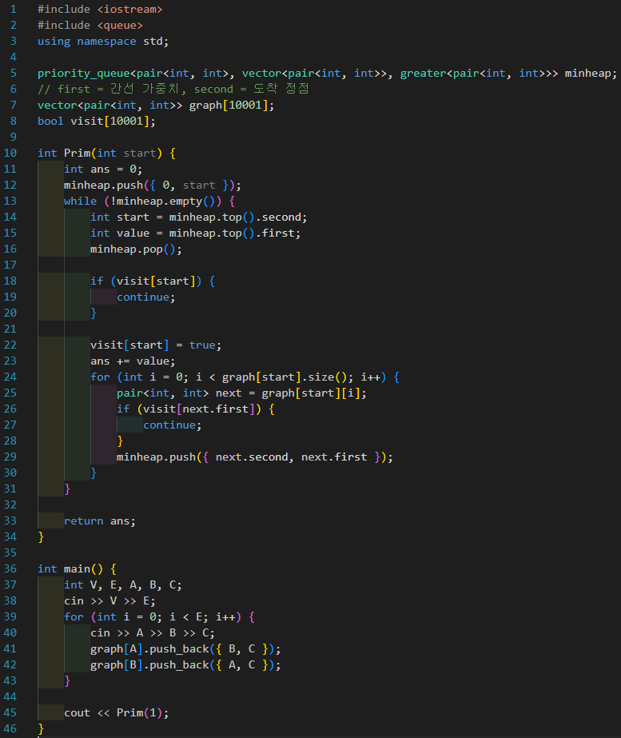
Prim
MST알고리즘 중 프림 알고리즘은 다익스트라를 활용하여, 트리를 생성합니다.
프림 알고리즘의 구현 방식은 다음과 같습니다. 1). 계산할 가중치 그래프를 받아옵니다. 2). 우선순위 큐를 사용한 다익스트라 알고리즘을 사용하여, visited로 일회성 간선을 체크 합니다. 3). 한번 확인 되면 갱신하지 않고, 모두 확인 될 때까지 진행합니다.
복잡도는 O(ElogV)로 E가 1 ~ V^2범위 인 것을 감안하면, O(V^2logV)라고 볼 수 있습니다.
프림 알고리즘은 크루스칼 알고리즘에 비해, 간선의 개수가 많은 경우에 조금 더 이득입니다.

Slide 12
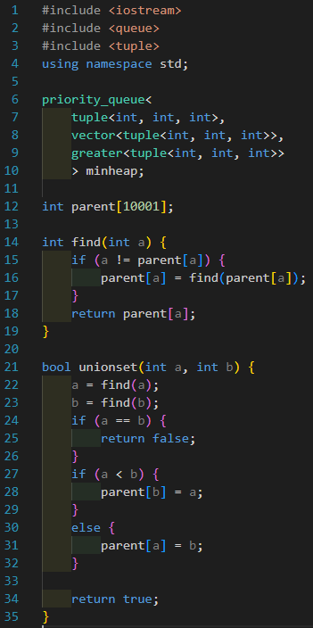
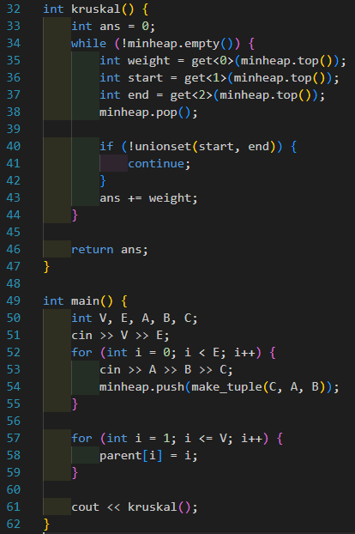
Kruskal
MST알고리즘 중 크루스칼 알고리즘은 유니온 파인드를 활용하여, 트리를 생성합니다.
크루스칼 알고리즘의 구현 방식은 다음과 같습니다. 1). 계산할 가중치 그래프를 받아옵니다. 2). 이 중에서 간선만 가져와서 가중치 오름차순 정렬을 합니다. 3). 오름차순 순서로 간선을 선택하면서 유니온 파인드 자료구조를 정리 합니다. 4). 모든 정점이 하나의 집합에 포함되면, 종료합니다.
복잡도는 O(ElogE)로 E가 1 ~ V^2범위 인 것을 감안하면, O(2V^2logV)라고 볼 수 있습니다.
크루스칼 알고리즘은 프림 알고리즘에 비해, 간선의 개수가 적은 경우에 조금 더 이득입니다.

Slide 13
Topological Sorting
위상 정렬 알고리즘은 유향 그래프의 정점들이 순서를 어기지 않고 정렬하는 것을 말합니다.
여기서 일반적인 정렬과 다른 점은 모든 원소와의 관계가 정의되어 있지 않아도, 정렬이 가능하며 그렇기 때문에, 정렬 결과의 경우의 수가 하나 이상일 수 있다는 것입니다.
위상 정렬에는 다음의 조건들이 있습니다. 1). 정렬 대상은 DAG(Directed Acyclic Graph)이어야 합니다. (DAG는 대칭 관계가 성립하지 않고, 순환이 없는 관계 그래프를 말합니다.) 2). 모든 원소는 적어도 하나의 관계를 가져야 합니다. 3). 두 원소 간의 직접적인 관계가 없는 경우 둘의 상하관계는 정의하지 않습니다.
위상 정렬 알고리즘의 구현 방식은 다음과 같습니다. 1). 위상 정렬을 수행 할 DAG그래프를 받습니다. 2). 큐와 BFS를 통해, 순회를 적용하지만, 방문을 하기 위한 조건을 하나 추가하여 순회합니다. 3). 방문을 하기 위한 조건은 진입 조건이라 하여, 하위관계를 모두 방문 했을 때, 방문을 허용합니다. (이는, 후위 순회와 동형 사상 관계라고도 볼 수 있습니다.)

Slide 14
부분 순서 관계, 하세도형
집합 A에 관한 관계 R이 반사 관계, 반 대칭 관계, 추이 관계를 만족하면, 관계 R을 부분 순서 관계(Partially Ordered Relation) 라고 합니다. 그리고, 부분 순서를 만족하는 집합을 부분 순서 집합이라고 하고, (A, ≼)로 나타냅니다.
부분 순서 집합 (A, ≼)에서 A의 원소 a, b가 a ≼ b 또는 b ≼ a이면, a와 b는 비교 가능 하다 라고 표현하고, (즉, a와 b가 비교가능 ⬄ a ≼ b ∨ b ≼ a, {a, b} ∈ A) A의 임의의 원소 a, b가 비교 가능이면, A를 전 순서 집합이라고 하고, (즉, A := 전 순서 집합 ⬄ ∀{a, b} ∈ A : a ≼ b ∨ b ≼ a) 이 집합의 부분순서 관계 ≼ 를 전 순서 관계 하고 표현합니다.
하세도형은 부분 순서 관계의 또 하나의 표기법으로, 다음 규칙으로 생성 할 수 있습니다. 1). 모든 반사 관계를 생략합니다. 2). 추이관계 a ≼ b ∨ b ≼ c => a ≼ c 일 때, a ≼ c를 생략합니다. 3). 모든 화살표를 위로 올라가도록 그리고(오름차순으로 기입), 화살표 방향을 생략합니다.
위상 정렬은 부분 순서 관계의 가능한 전 순서 관계(하나 또는 여러 개)를 구하는 것입니다.

Slide 15
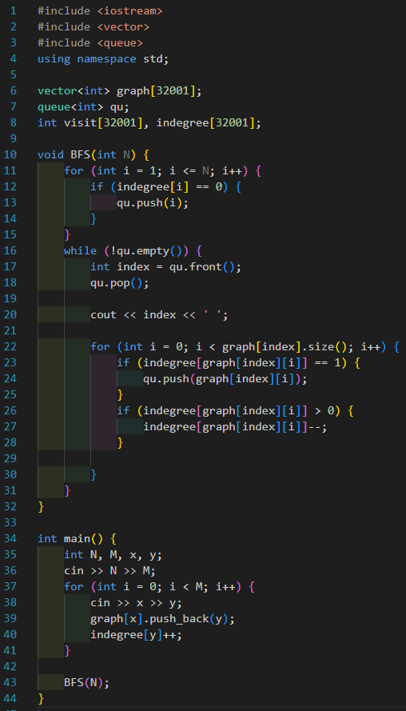
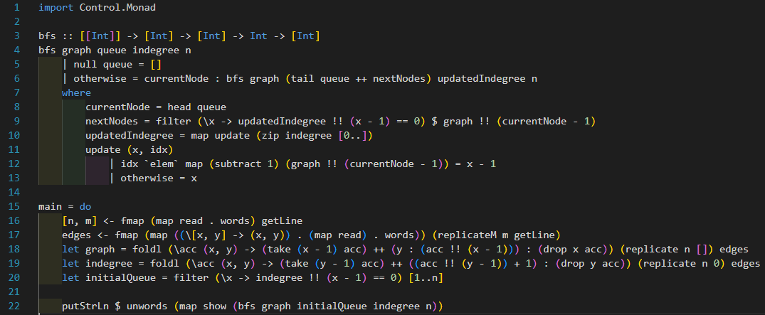
Topological Sorting
C++
Haskell

Slide 16
String Matching
문자열 매칭은 두 문자열(찾을 문자열(M), 검색 대상 문자열(N)) 을 가지고, 두문자가 매칭이 되는지 확인하여 매칭되는 곳의 인덱스를 결과로 도출하는 알고리즘입니다.
문자열 매칭 알고리즘은 단어 매칭 방식, 일대일 방식, 일대다 방식으로 존재하며, 다음과 같은 알고리즘들이 있습니다.
단어 매칭 방식 : Trie 알고리즘 : M이 문장이 아닌, 단어의 집합으로 주어진 경우, 둘을 매칭하는 알고리즘입니다. O(N+M) 일대다 방식 : M이 하나의 문장으로 되어 있어, M의 부분 문자열이 한 단어 N과 정확히 매칭 되는지 확인합니다. 1). Naive(기본) 알고리즘 : N과 M을 처음부터 끝까지 순차적으로 비교하는 가장 기본적인 알고리즘입니다. O(MN) 2). Knuth-Morris-Pratt(KMP) 알고리즘 : M의 LPS(Long Proper Prefix which is also Suffix) 배열을 이용해 비효율적인 비교를 넘기는 알고리즘입니다. O(N+M) 3). Boyer-Moore-Horspool 알고리즘 : 맞지 않은 시점이 나오면, 맞지 않는 해당 값이 M에 어디에 있는지 확인하여, M을 jump시켜서 매칭하는 알고리즘입니다. O(N/M)~O(NM) ( 평균 O(N/M) ) 4). Rabin-Karp 알고리즘 : 2의 지수를 활용하여, 슬라이드 윈도우 방식으로 M과 N의 두 값(해시 값)이 같은 지 확인하여, 값을 구하는 알고리즘입니다. O(N+M) ~ O(NM) (평균 O(N+M))
일대다 방식 : M이 하나의 문장으로 되어 있고, 여러 단어 N의 각 단어와 매칭되는 부분 문자열이 있는 지 확인합니다. 1). Aho-Corasick 알고리즘 : Trie에서 failure함수를 사용하여 실패 시 경로를 재 탐색하여 값을 구하는 알고리즘입니다, 2). Rabin-Karp 확장 알고리즘 : 기본 구조는 비슷하지만, 여러 위치에 대한 해시 값을 비교하여 값을 구하는 알고리즘입니다.

Slide 17
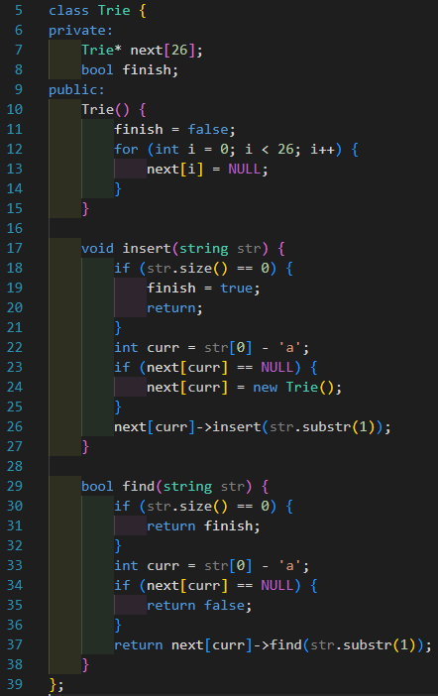

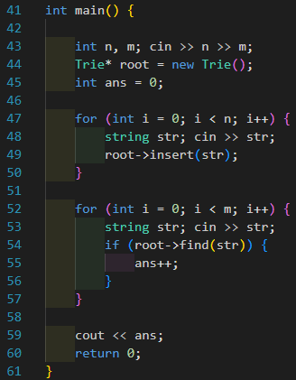
Trie
트라이 알고리즘은 유한 오토마타처럼,
N(검색 대상 문자열)을 저장하여, M을 트리 탐색 방식으로 값이 있는지 찾는 방식입니다.
하나의 부모는 최대 26개의 자식을 가지는 구조이고, M값을 찾을 때는 일반적인 트리 탐색 방식을 사용해서 찾으면 됩니다.
복잡도는 O(N+M)이지만, 트라이 알고리즘은 단어 매칭 알고리즘이므로, 동일한 조건에서는 성능이 좋지 않고, 공간 복잡도가 상당한 단점도 존재합니다.

Slide 18
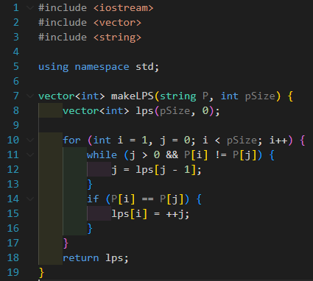
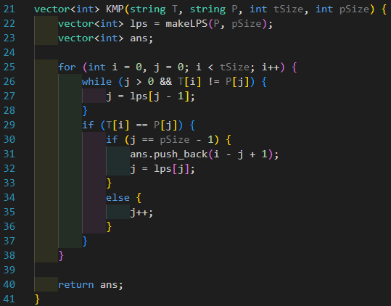
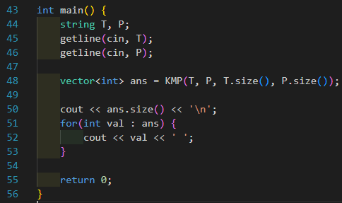
KMP
KMP(Knuth-Morris-Pratt)알고리즘은 일대일 문자열 매칭의 일종으로, Brute-force방식보다 빠른 알고리즘으로 자주 사용됩니다.
복잡도는 O(NM) -> O(N + M)로 줄어 드는 알고리즘입니다.
KMP알고리즘의 구현 방식은 다음과 같습니다. 1). 검사할 문자열 T와 찾아낼 문자열 P를 받아옵니다. 2). P를 가지고 LPS (Longest Proper Prefix which is also Suffix)를 구하는 makeLPS를 사용합니다. (쉽게, 빠른 계산을 위한 복구 리스트 제작 함수입니다.) 3). LPS를 사용해서 문자열 매칭을 해보고, 실패하면, lps를 통해 돌아가고, 매칭이 성공하면, ans에 기록 해 뒀다가 출력합니다.

Slide 19
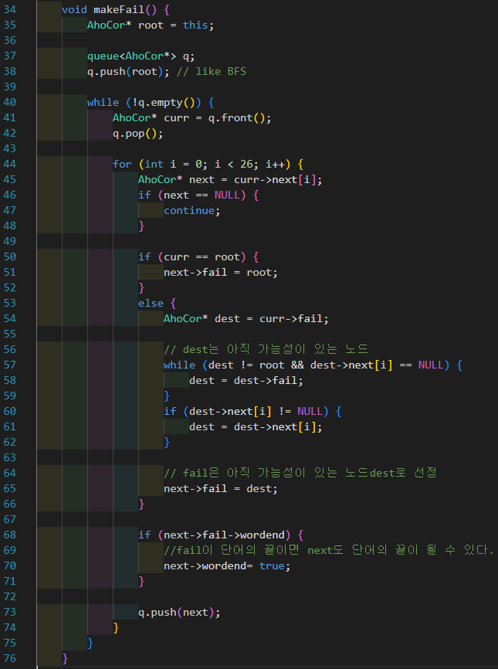
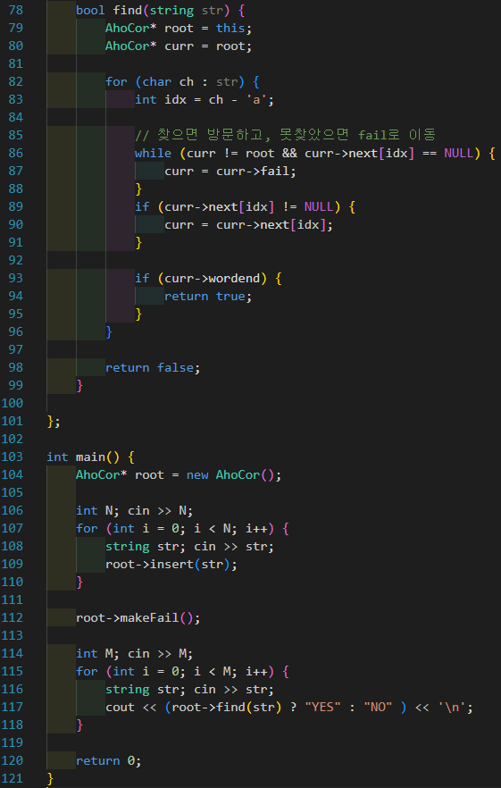
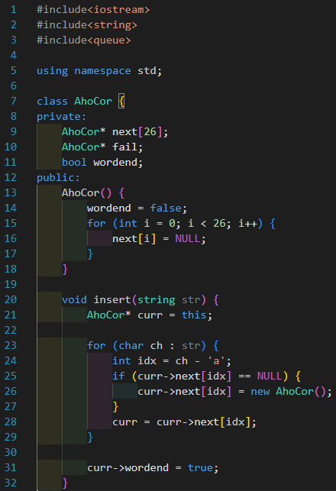
Aho-Corasick
아호 코라식(Aho-Corasick)알고리즘은 일대다 문자열 매칭 알고리즘으로, 다른 알고리즘들을 일대다 문자열 매칭 방식으로 작성하는 것보다 훨씬 효율적인 방식입니다.
아호코라식 알고리즘의 구현 방식은 다음과 같습니다. 1). 찾을 단어 집합 T와 검색 대상 문자열 P를 받습니다. 2). Trie처럼 값을 넣고, (insert) Failure함수를 만들어, (makeFail) 찾기에 실패하면, 돌아갈 지점을 구합니다. 3). 이후, T를 하나씩 찾는데, 노드 이동을 하다가 못 찾은 경우, fail을 활용하여, 빠르게 이동하여, 값을 찾아 냅니다. (find)

